Slide 1
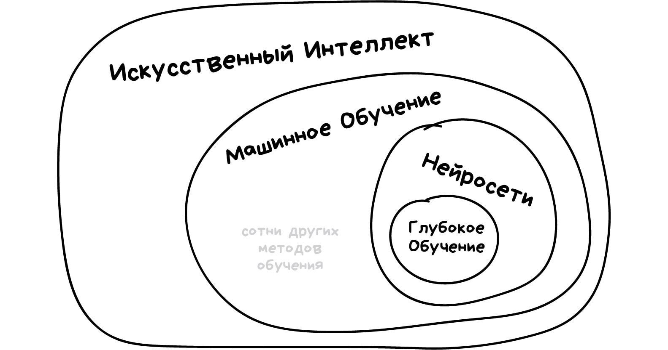
Введение в ML. Основные понятия, алгоритмы и метрики

Slide 2
Что такое машинное обучение?
Машинное обучение — это наука, изучающая алгоритмы, автоматически улучшающиеся благодаря опыту.
Рекомендательные системы
Поиск
Умные ассистенты
Погода
Перевод текста
Диагностика болезней
Системы видеонаблюдения
Обработка и классификация фотографий

Slide 3
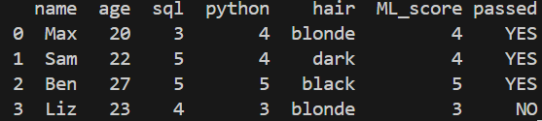
Выборка и наблюдения
Задача машинного обучения - тип прогноза или вывода, основанный на возникшей проблеме или на доступных данных
Выборка - метод, используемый для анализа подмножества данных с целью выявления закономерностей и тенденций в более крупном наборе изучаемых данных (набор наблюдений)
Наблюдение – одна строка в выборке

Slide 4
Признаки (features)
Признаки – набор данных, измеренных для каждого объекта. Бывают числовыми и категориальными

Slide 5
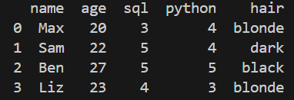
Обучение с учителем и без учителя
Наблюдение состоит из объекта и ответа (target)
Ответы неизвестны или не существуют
Есть обучение с подкреплением – модель итеративно пробует новые стратегии и смотрит на результат (видеоигры)

Slide 6
Задачи обучения с учителем (примеры)
Регрессия
Бинарная классификация
Многоклассовая классификация
Ранжирование (поисковые сайты)

Slide 7
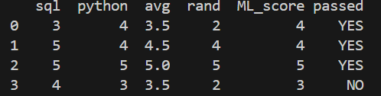
Модель
Модель – алгоритм, предназначенный для нахождения зависимости или предсказания результата
Можно создать параметрическую модель и константную (например, заполнить случайным значением)

Slide 8



Метрики качества модели (метрики регрессии!)
Средняя квадратичная ошибка
Средняя абсолютная ошибка
Корень из средней квадратической ошибки

Slide 9
Обзор метрик на практике
Параметрическая модель: |3.5-4| + |4.5 – 4| + |5 – 5| + |3.5 – 3| = 1.5
Константная: 2 + 1 = 3

